Slide 1
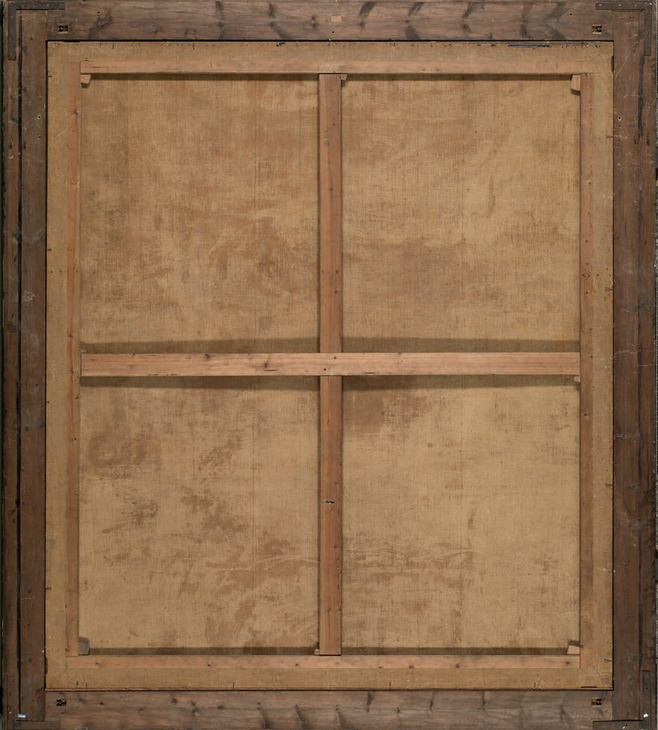
Museos
de la Comunidad de
Madrid
Análisis exploratorio de datos del consumo de actividades culturales en Madrid
Paula García Fernández
Octubre 2024

Slide 2

Madrid, enero 1983

Slide 3
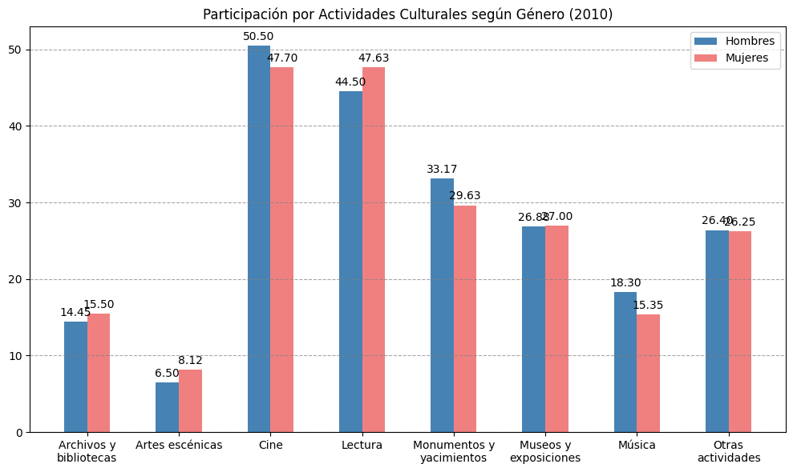
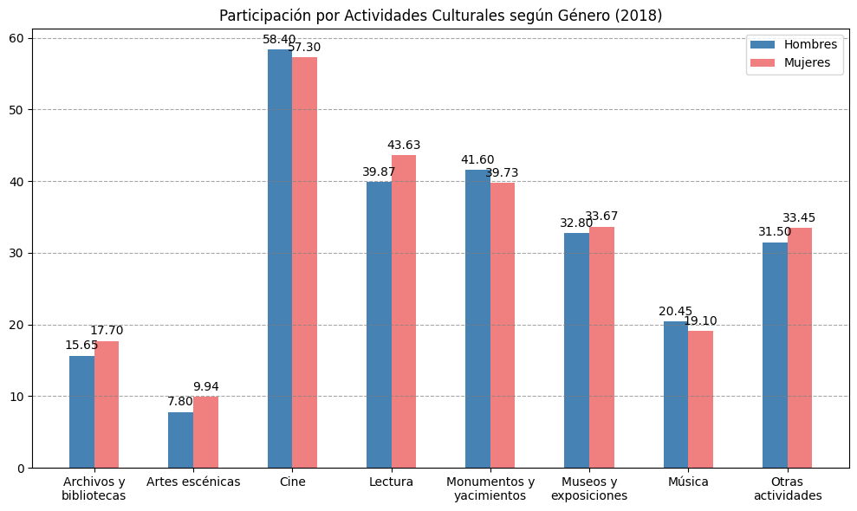
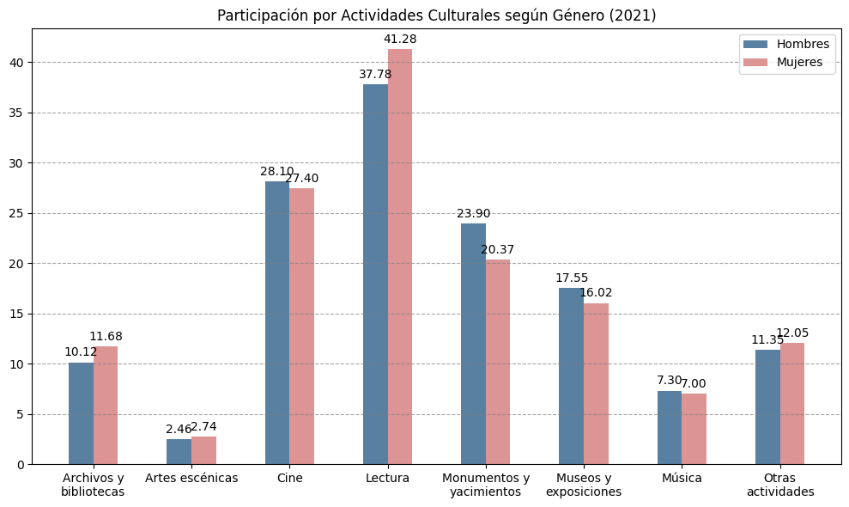
Participantes

Slide 4
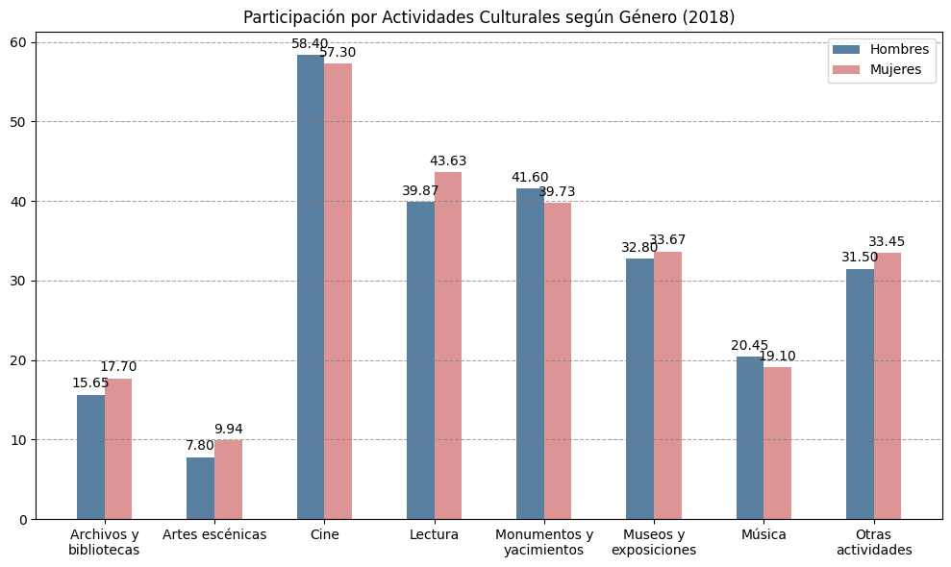
Participantes

Slide 5
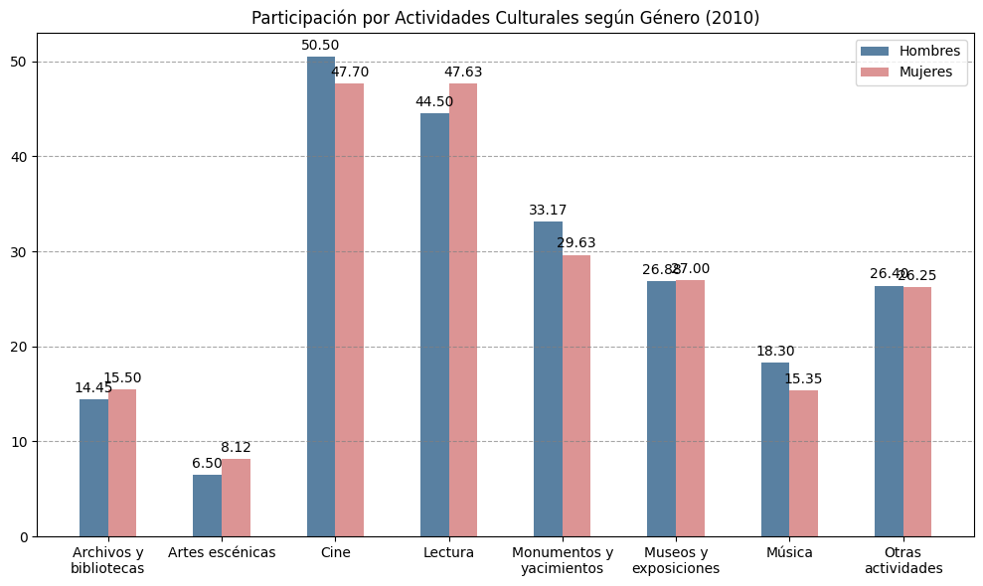
Participantes

Slide 6
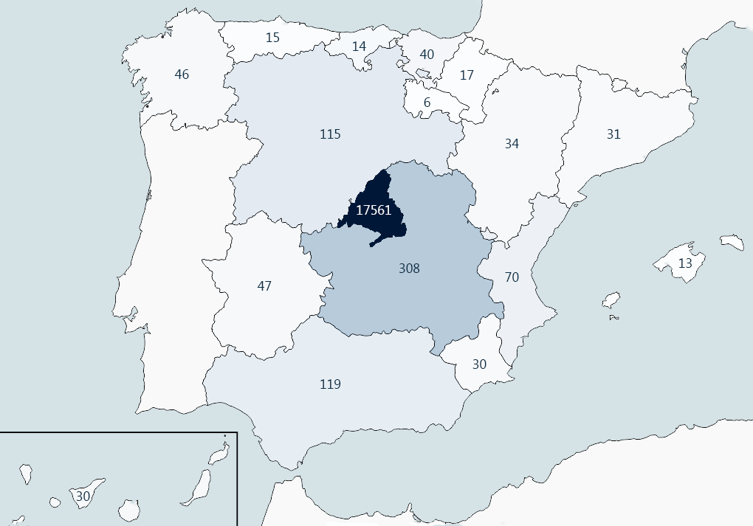
Consumidores JOBO 2023

Slide 7
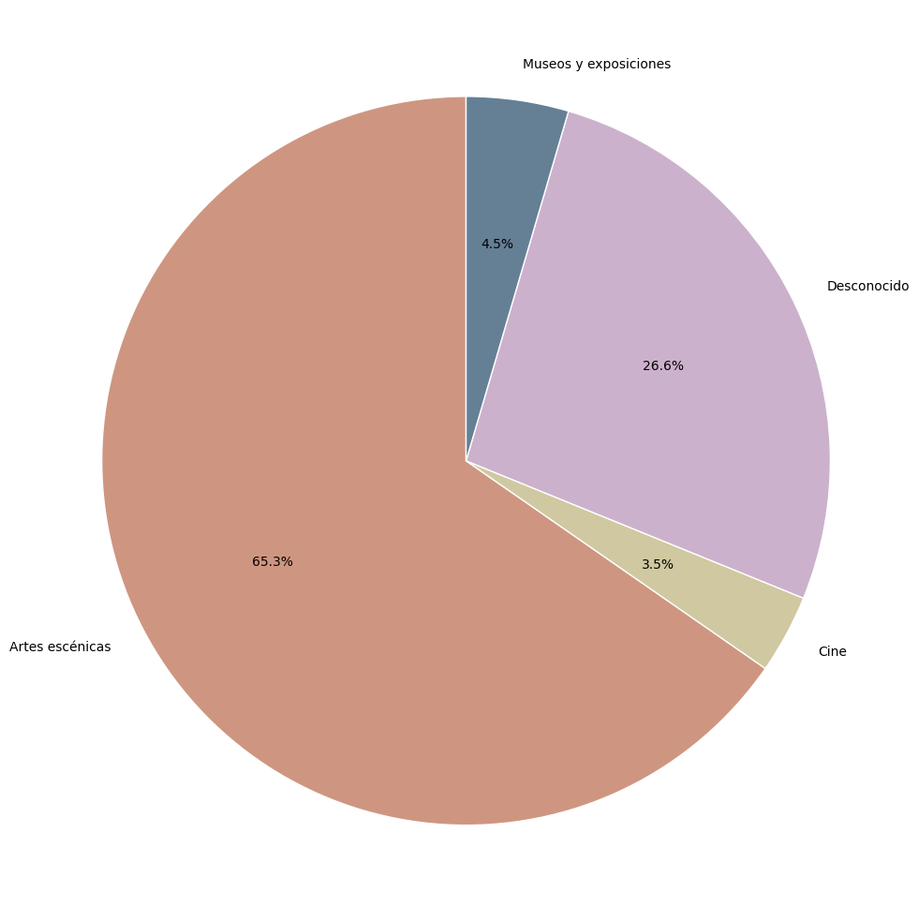
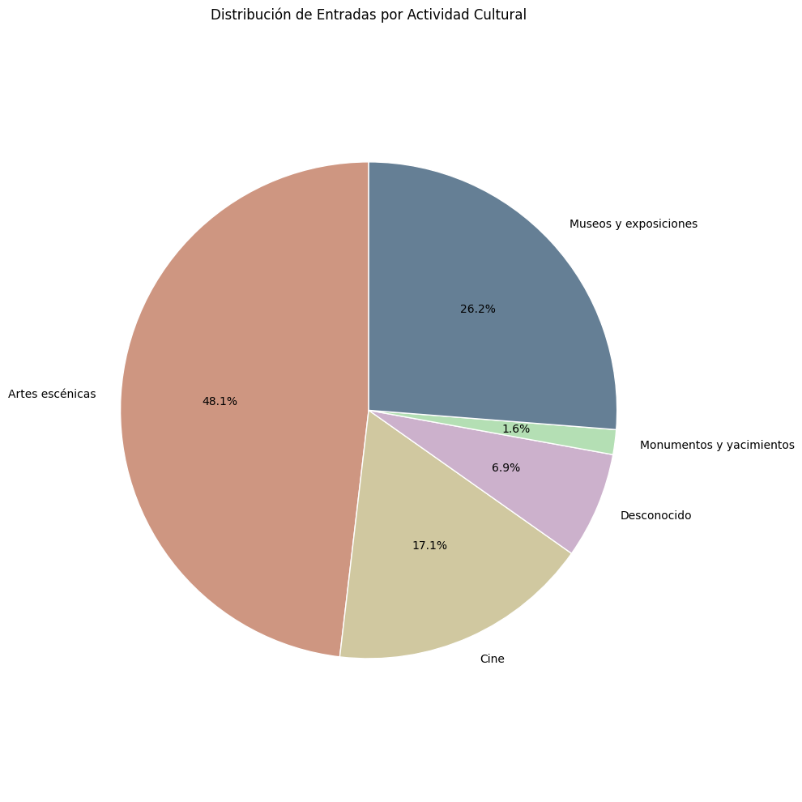
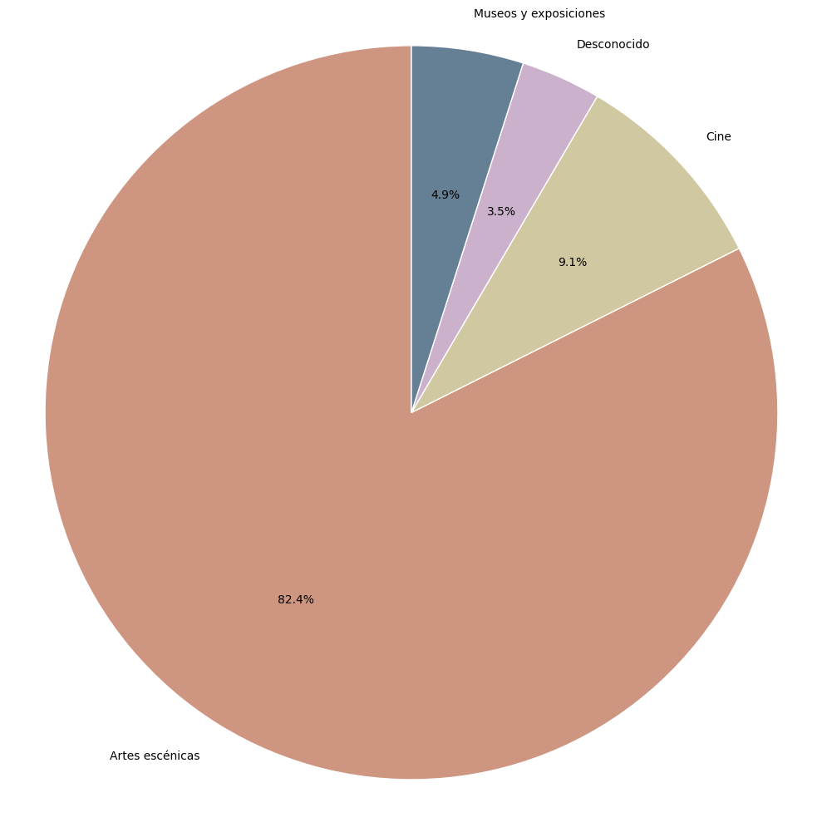
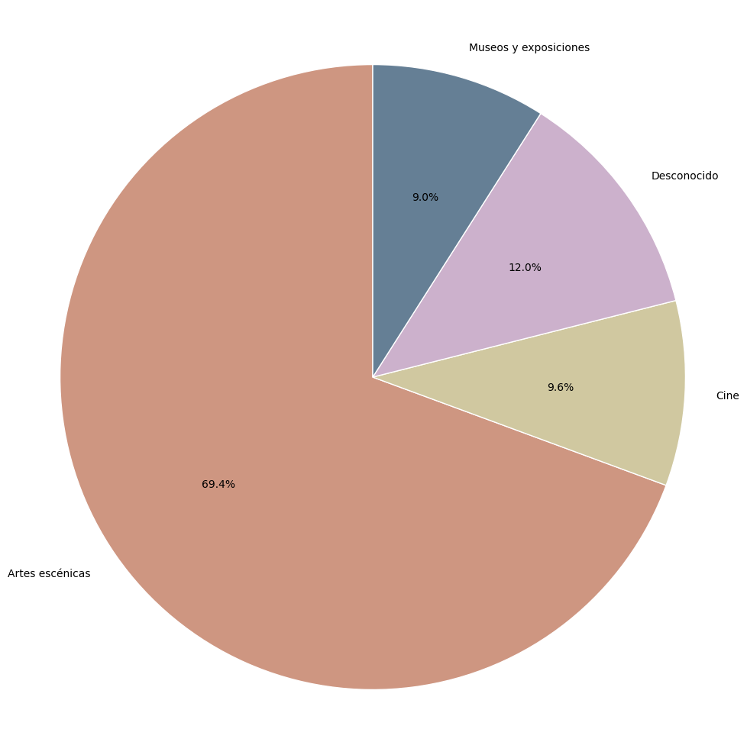
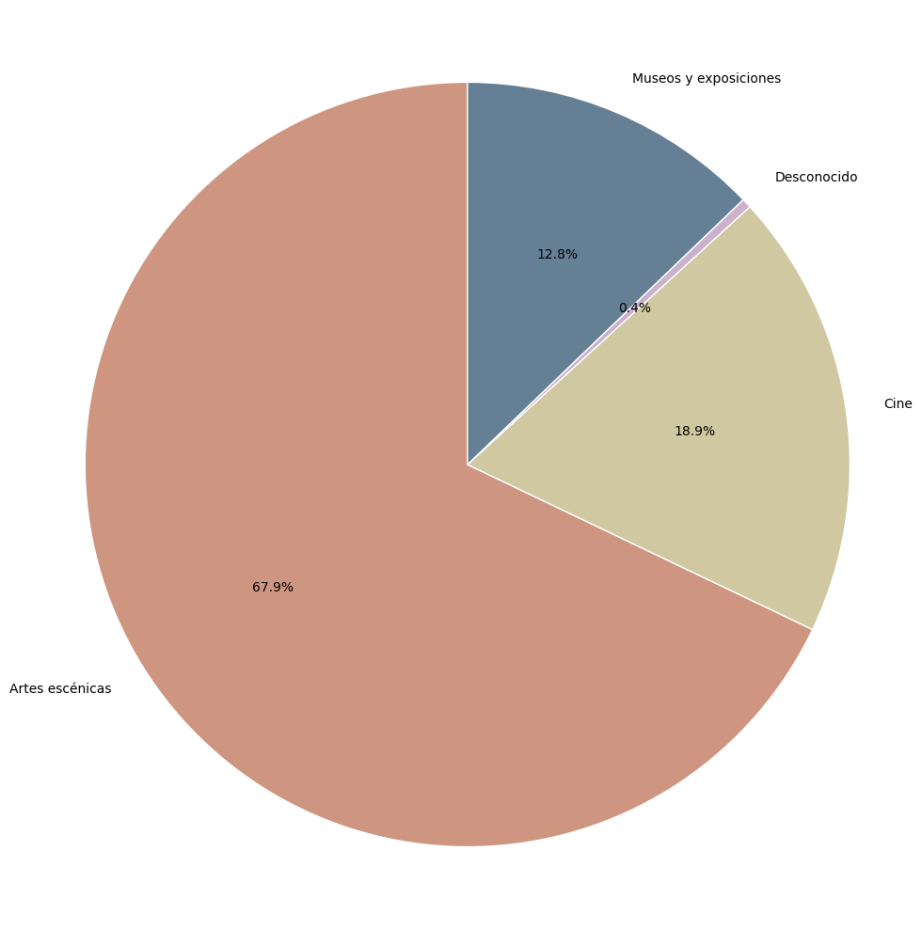
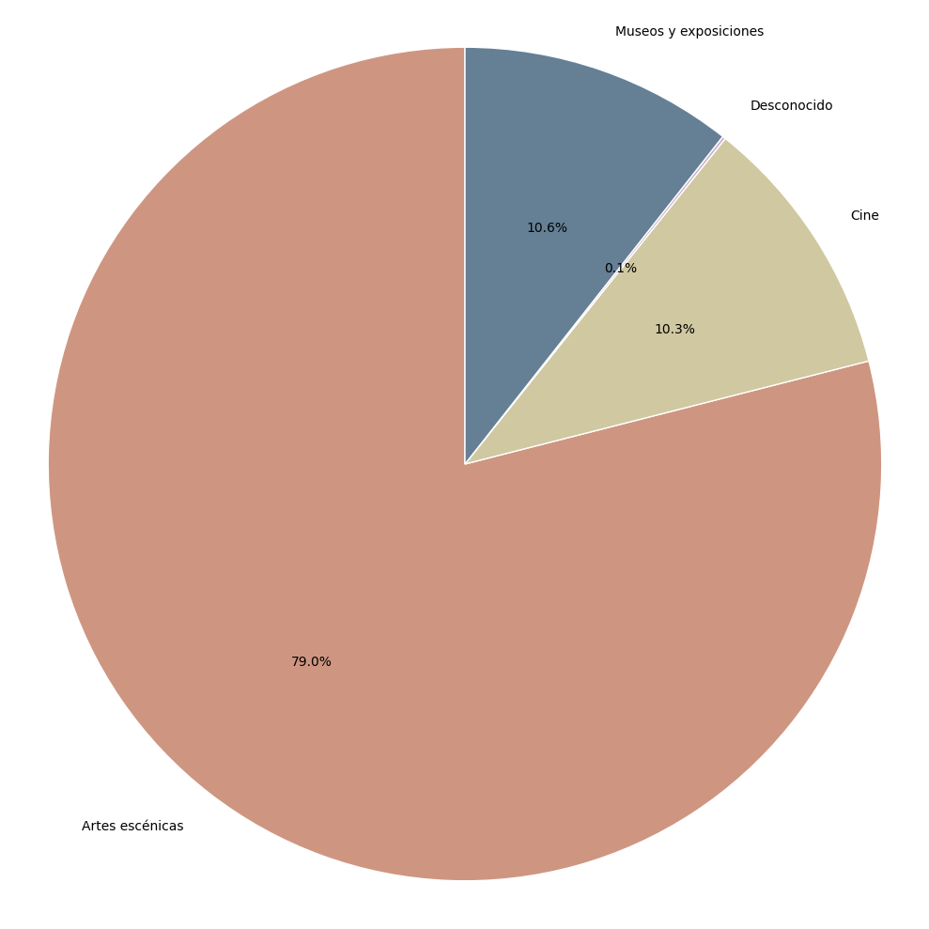



JOBO 2023
JOBO 2022
JOBO 2021
JOBO 2020
JOBO 2019
JOBO 2018
Artes escénicas Museos y exposiciones Monumentos y yacimientos Cine Desconocido

Slide 8

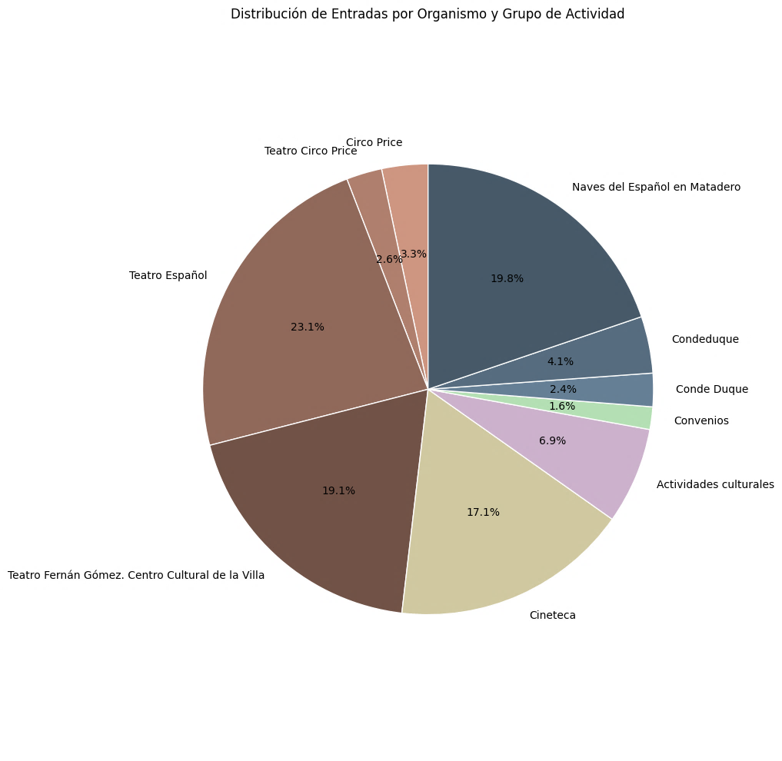
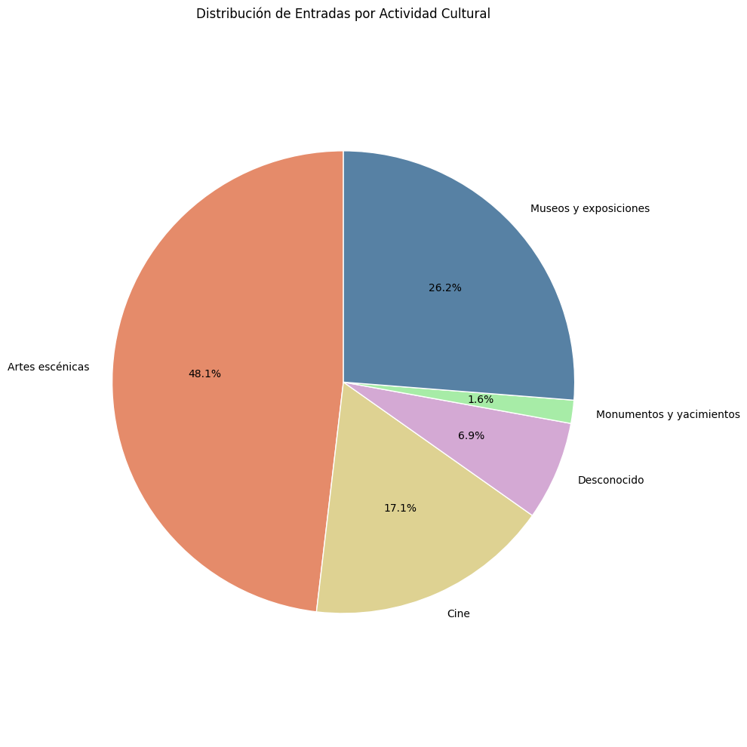
JOBO 2023
Artes escénicas
Museos y exposiciones
Monumentos y yacimientos
Cine
Desconocido

Slide 9
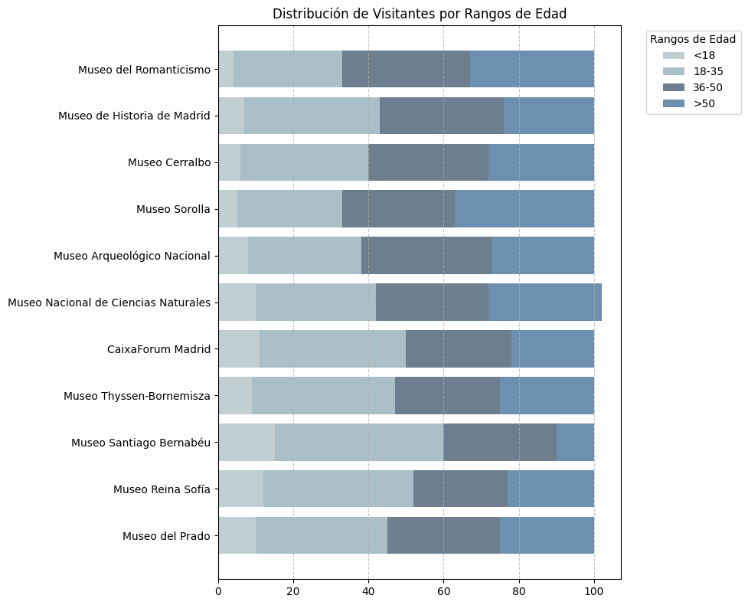
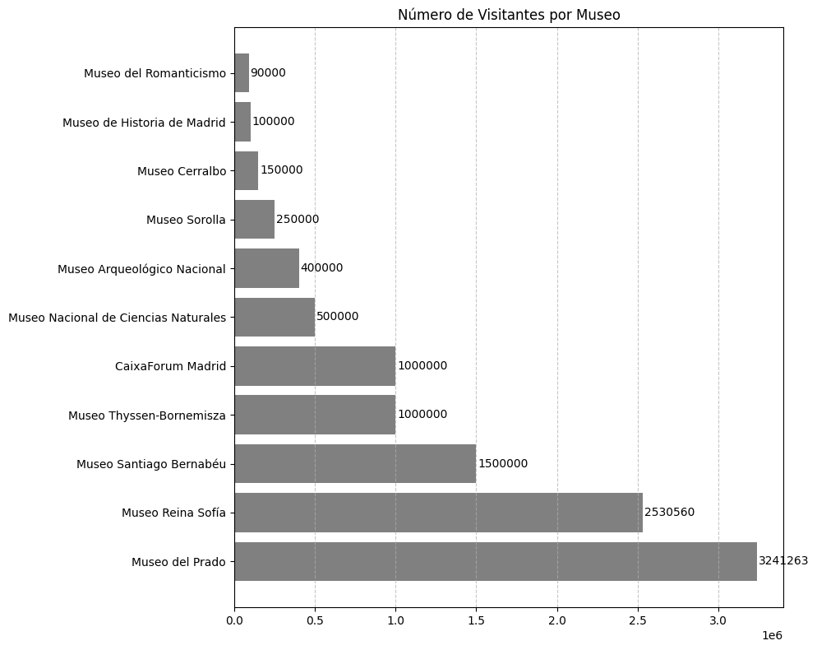
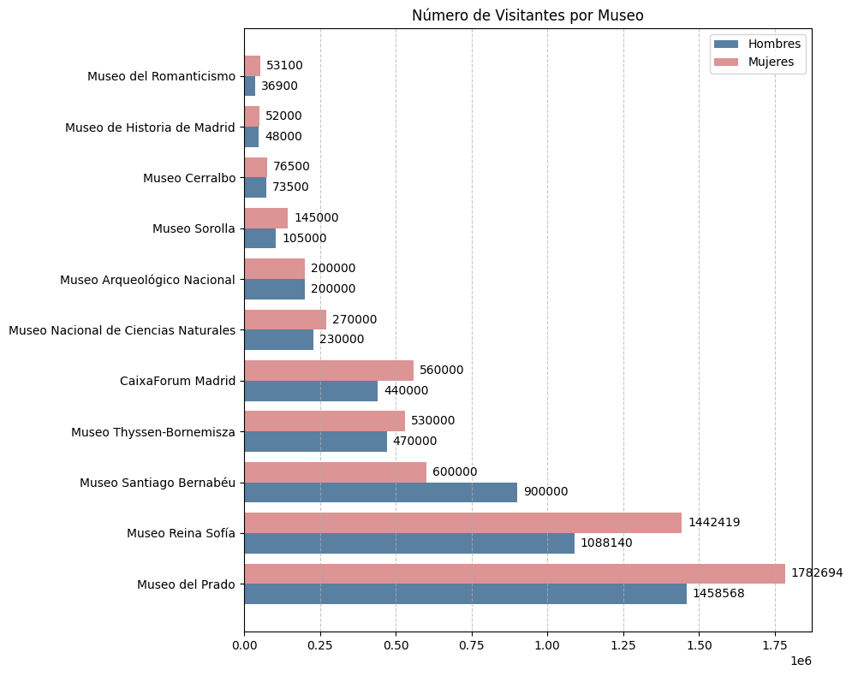
Visitantes
Visitantes

Slide 10
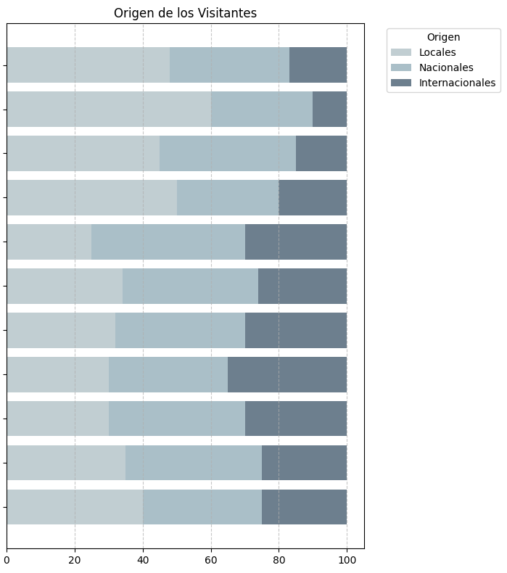

Slide 11
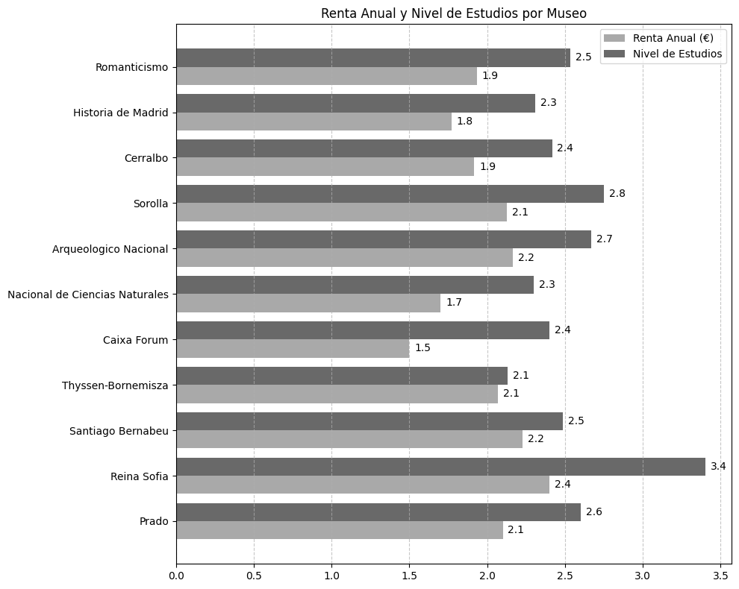
1 = < 20.000 €
2 = 20.000 € - 40.000 €
3 = > 40.000 €
1 = Ed. Primaria
2 = Ed. Secundaria
= Ed. Universitaria
4 = Postgrado / Doctorado
3

Slide 12
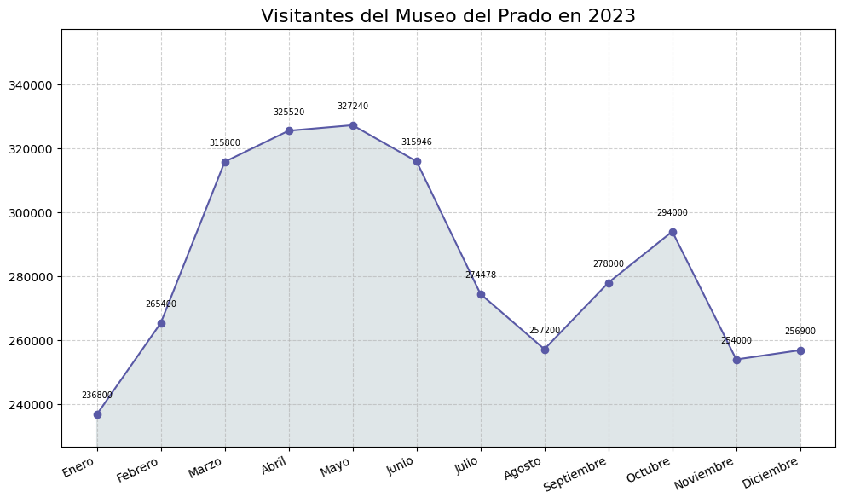
Visitantes

Slide 13
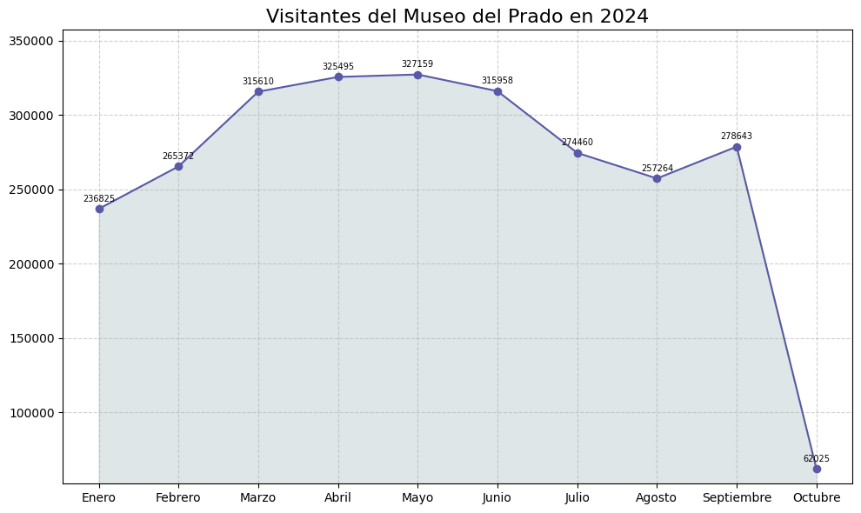
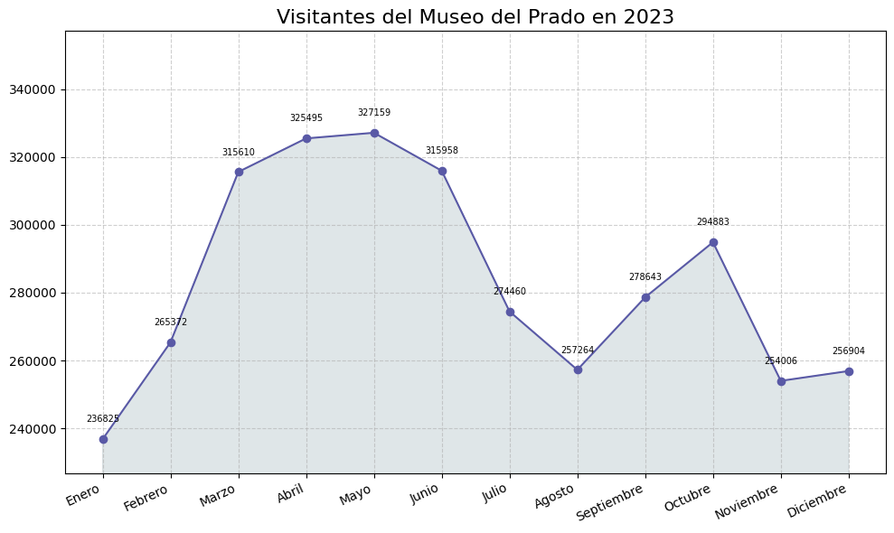

Visitantes

Slide 14
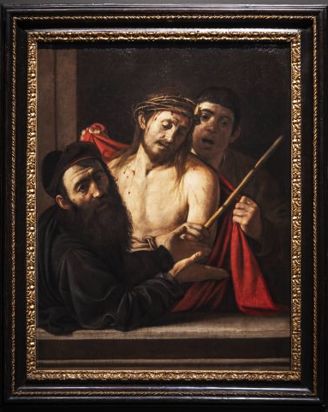
Visitantes

Slide 15
Visitantes

Slide 16
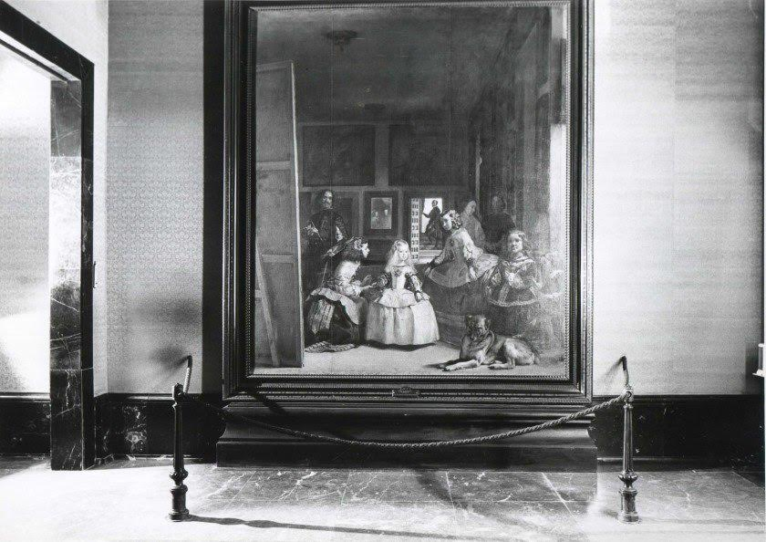

Slide 17
